Slide 1
Beratungsangebote für Mitarbeitende der H-BRS
Stand: 16.07.2025

Slide 2




01
Mitarbeiter:innen- und Konfliktberatung in Kooperation mit der Uni Bonn
02
Mitarbeiter:innen- und Führungskräfteberatung über ein Employee Assistance Programm (EAP)

Slide 3
01 Mitarbeiter:innen- und Konfliktberatung
In Kooperation mit der Universität Bonn bieten wir allen Mitarbeitenden der H-BRS eine betriebliche Sozialberatung an.
Hier arbeiten wir mit Herrn Stephan Rothes (M.A. Arbeits-, Organisations- und Sozialpsychologie; Systemischer Therapeut) zusammen.
Sollten Mitarbeitende oder Führungskräfte bei der Bewältigung beruflicher oder privater Spannungsfelder zeitnahe Unterstützung in Anspruch nehmen wollen oder sollte ein Team bei der Entwicklung zielführender Kommunikation und dem Entstehen einer neuen Konfliktkultur Beratung suchen, sind diese Anliegen bei Herrn Rothes richtig aufgehoben.
Mitarbeiter- und Konfliktberatung — Universität Bonn (uni-bonn.de)

Slide 4
01 Mitarbeiter:innen- und Konfliktberatung
Ansprechpartner für die Kolleg:innen der H-BRS
Stephan Rothes Arbeits-, Organisations- und Sozialpsychologie Systemischer Therapeut
E-Mail: srothes@uni-bonn.de
Telefon: +49 228 73-5060
3. Etage, Zimmer 3.015 Poppelsdorfer Allee 82 53115 Bonn

Slide 5
02 Mitarbeiter:innen- und Führungskräfteberatung in Form einer individuellen face-to-face-Beratung über ein Employee Assistance Programm (EAP)
Was ist ein Employee Assistance Programm (EAP)?
externe lösungsorientierte Mitarbeiter:innen-Beratung
Maßnahme zur Gesundheitsförderung durch Hilfe-zur-Selbsthilfe
belastete Mitarbeitende bekommen schnell professionelle Unterstützung
Stärkung der Kompetenzen und Ressourcen der Mitarbeitenden
Erhöhung der Zufriedenheit und Bindung der Kolleg:innen
Zusätzliche Unterstützung bei Fragen zu folgenden Themenfeldern:
Stress am Arbeitsplatz
Konflikte am Arbeitsplatz oder private Konflikte
Herausforderungen als Führungskraft
persönliche oder organisatorische Veränderungen
Belastungen durch die Pflege von Angehörigen
psychische Belastungen
finanzielle Engpässe
Krisensituationen
Suchtthematiken

Slide 6
02 Mitarbeiter:innen- und Führungskräfteberatung in Form einer individuellen face-to-face-Beratung über ein Employee Assistance Programm (EAP)
Diese Beratungen
können schnell über verschiedene Kommunikationskanäle vereinbart werden
können auf Wunsch telefonisch, digital oder persönlich stattfinden
sind kostenlos
unterliegen der Schweigepflicht
Ein erster Kontakt kommt innerhalb von 24 Stunden zustande, ein erster Gesprächstermin innerhalb von 10 Werktagen.

Slide 7
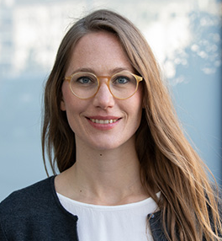
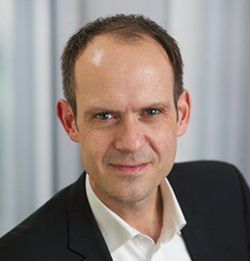
Mitarbeiter:innen- und Führungskräfteberatung in Form einer individuellen face-to-face-Beratung über ein Employee Assistance Programm (EAP)
Ansprechpartner:innen für die Kolleg:innen der H-BRS
Anne Hoffknecht Psychologin M.Sc. Systemische Beraterin Certified Disability Management Professional (CDMP) E-Mail: anne.hoffknecht@bg-prevent.de Mobil: 0151 / 11022642
Jens Reppahn Dipl. Sozialarbeiter Systemischer Coach Suchttherapeut (VDR) E-Mail: jens.reppahn@bg-prevent.de Mobil: 0175 / 7200846

